Slide 1

Bài 3. Thiên nhiên vùng Trung du và miền núi Bắc Bộ ( Tiết 1)

Slide 3

Khởi động

Slide 4
Bản đồ là gì?

Slide 5
Nêu các bước cơ bản để sử dụng bản đồ, lược đồ?

Slide 6
Đỉnh núi nào cao nhất nước ta? Đỉnh đó thuộc vùng nào của Việt Nam?

Slide 7
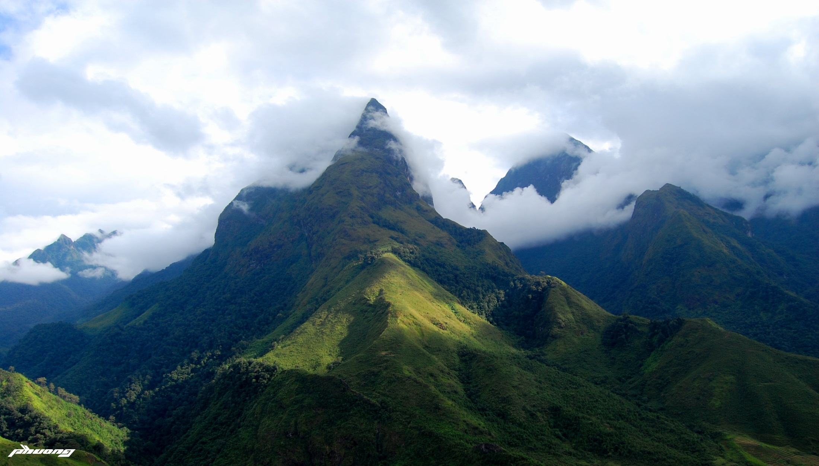
Đỉnh Phan – xi – păng

Slide 8
Bài 3. Thiên nhiên vùng Trung du và miền núi Bắc Bộ ( Tiết 1)

Slide 9
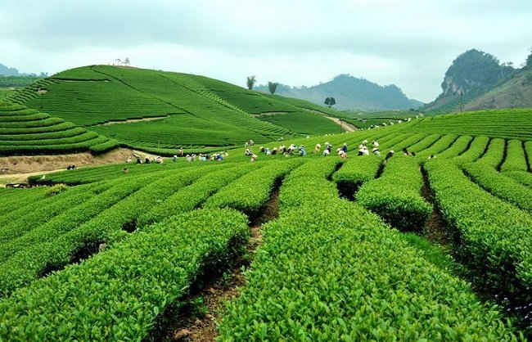
Em hiểu nơi nào được gọi là Trung du?
A. Là miền đất ở khoảng giữa của một ngọn núi
B. Là miền đất ở khoảng giữa lưu vực một con sông đối với vùng thượng du và hạ du.
C. Là miền đất ở khoảng giữa lưu vực một con sông

Slide 10
Bài 3. Thiên nhiên vùng Trung du và miền núi Bắc Bộ ( Tiết 1)
Yêu cầu cần đạt:
1. Vị trí địa lí: Xác định vị trí địa lí, một số địa danh tiêu biểu của vùng Trung du và miền núi Bắc Bộ trên bản đồ, lược đồ.
2. Đặc điểm thiên nhiên: ( Địa hình) : Quan sát lược đồ, tranh ảnh, mô tả được đặc điểm của địa hình vùng trung du và miền núi Bắc Bộ

Slide 11
Bài 3. Thiên nhiên vùng Trung du và miền núi Bắc Bộ ( Tiết 1)
1. Vị trí địa lí:
Hoạt động 1:Xác định vị trí địa lí vùng Trung du và
miền núi Bắc Bộ

Slide 12
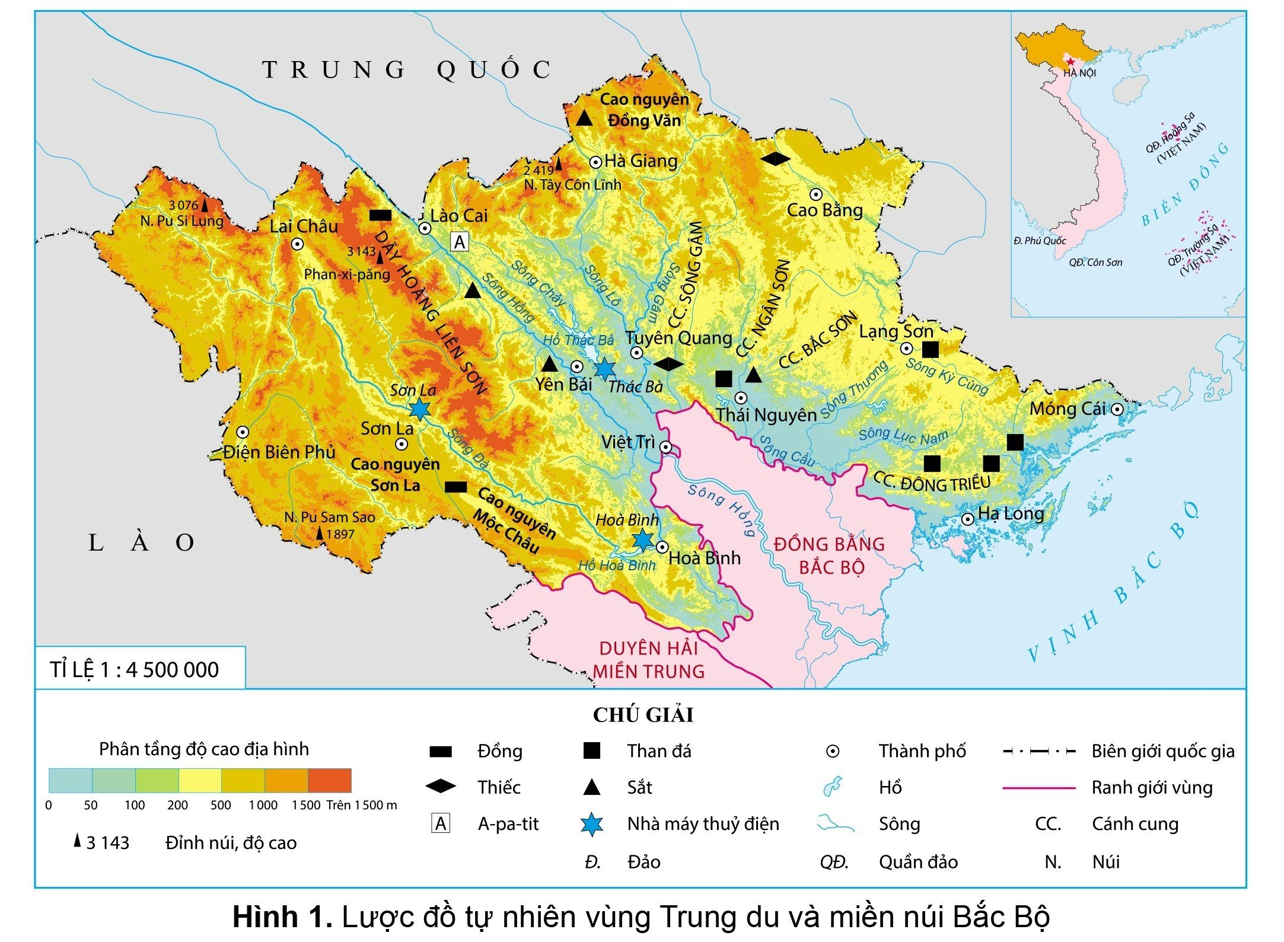
Làm việc theo nhóm 2, quan sát hình 1, đọc thông tin trong SGK/14 làm bài tập 1, 2 vở Bài tập.
+ Trung du và miền núi Bắc Bộ nằm ở phía nào của nước ta?
+ Chỉ ranh giới của vùng Trung du và miền núi Bắc Bộ.
+ Trung du và miền núi Bắc Bộ tiếp giáp với những vùng nào và quốc gia nào?

Slide 13
- Trung du và miền núi Bắc Bộ nằm ở phía nào của nước ta?
- Trung du và miền núi Bắc Bộ nằm ở phía Bắc của nước ta.
- Vùng Trung du và miền núi Bắc Bộ tiếp giáp với vùng đồng bằng Bắc Bộ, vùng duyên hải miền Trung. Phía Bắc tiếp giáp với Trung Quốc, phía Tây tiếp giáp với nước Lào.
- Vùng Trung du và miền núi Bắc Bộ tiếp giáp với vùng nào và tiếp giáp với những quốc gia nào?
- Bên cạnh vùng đất liền có biển, đảo ở phía đông nam.

Slide 14
Kết luận: Vùng Trung du và miền núi Bắc Bộ nằm ở phía Bắc của nước ta, tiếp giáp với vùng ĐBBB và vùng duyên hải Miền Trung. Bên cạnh vùng đất liền có biển, đảo ở phía đông nam.

Slide 15
Hải Phòng quê em có thuộc vùng Trung du và miền núi Bắc Bộ không?

Slide 16
Bài 3. Thiên nhiên vùng Trung du và miền núi Bắc Bộ
( Tiết 1)
1. Vị trí địa lí:
Hoạt động 1:Xác định vị trí địa lí vùng Trung du và
miền núi Bắc Bộ
2. Đặc điểm thiên nhiên:
Hoạt động 2: Tìm hiểu về địa hình vùng Trung du và
miền núi Bắc Bộ
* Địa hình:

Slide 17
Hoạt động cá nhân
Quan sát hình 1, kết hợp quan sát tranh ảnh, đọc thông tin trong SGK/15 và trả lời các câu hỏi:
+ Xác định vị trí dãy Hoàng Liên Sơn, đỉnh Phan- xi - păng, cao nguyên Mộc Châu?
+ Mô tả địa hình vùng Trung du và miền núi Bắc Bộ.
+ Kể tên các dãy núi chính theo thứ tự từ đông sang tây?

Slide 18
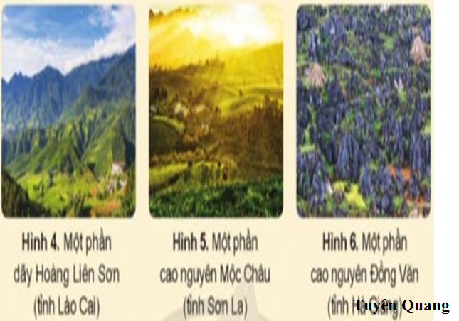
- Trung du và miền núi Bắc Bộ có nhiều dạng địa hình khác nhau như: núi, đồi, cao nguyên,...
Xác định vị trí dãy Hoàng Liên Sơn, đỉnh Phan-xi- păng, cao nguyên mộc Châu, cao nguyên Đồng Văn.
- Vùng Trung du và miền núi Bắc Bộ có những loại địa hình nào?

Slide 19
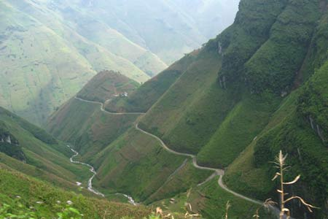

Slide 20
Đồi chè vùng trung du

Slide 21
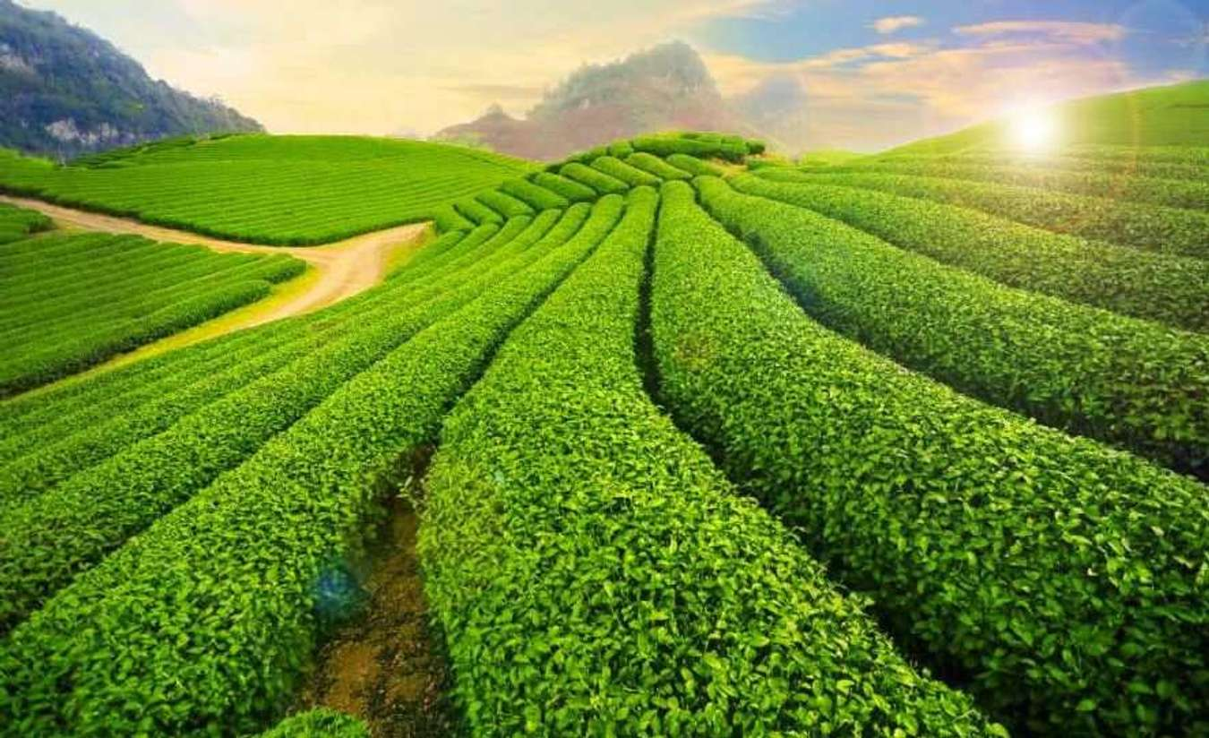
Cao nguyên Mộc Châu ( Sơn La)

Slide 22


Slide 23
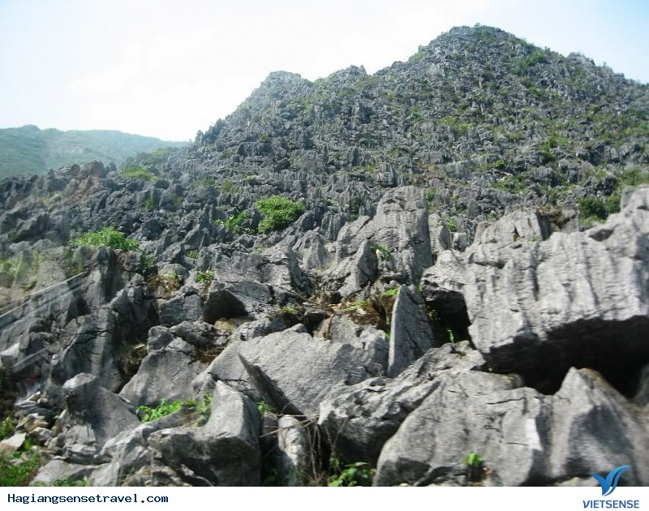
Một phần cao nguyên đá Đồng Văn ( Tuyên Quang)

Slide 24
- Trung du và miền núi Bắc Bộ có nhiều dạng địa hình khác nhau như: núi, đồi, cao nguyên,...
- Nơi đây có các dãy núi thấp hình cánh cung.
- Dãy Hoàng Liên Sơn cao, đồ sộ nhất nước ta, trên đó có đỉnh Phan-xi-păng cao 3143 mét, được mệnh danh là “nóc nhà Đông Dương”.

Slide 25
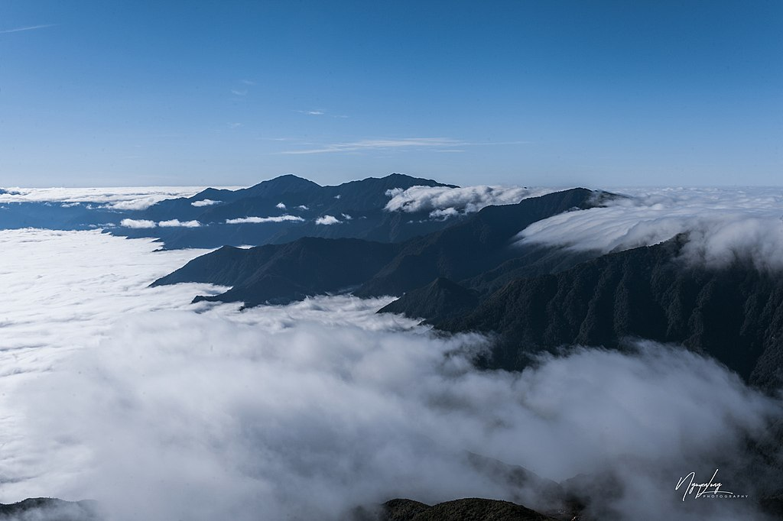
Một phần dãy núi Hoàng Liên sơn

Slide 26
Đỉnh Phan – xi – păng
(3143 m)

Slide 27
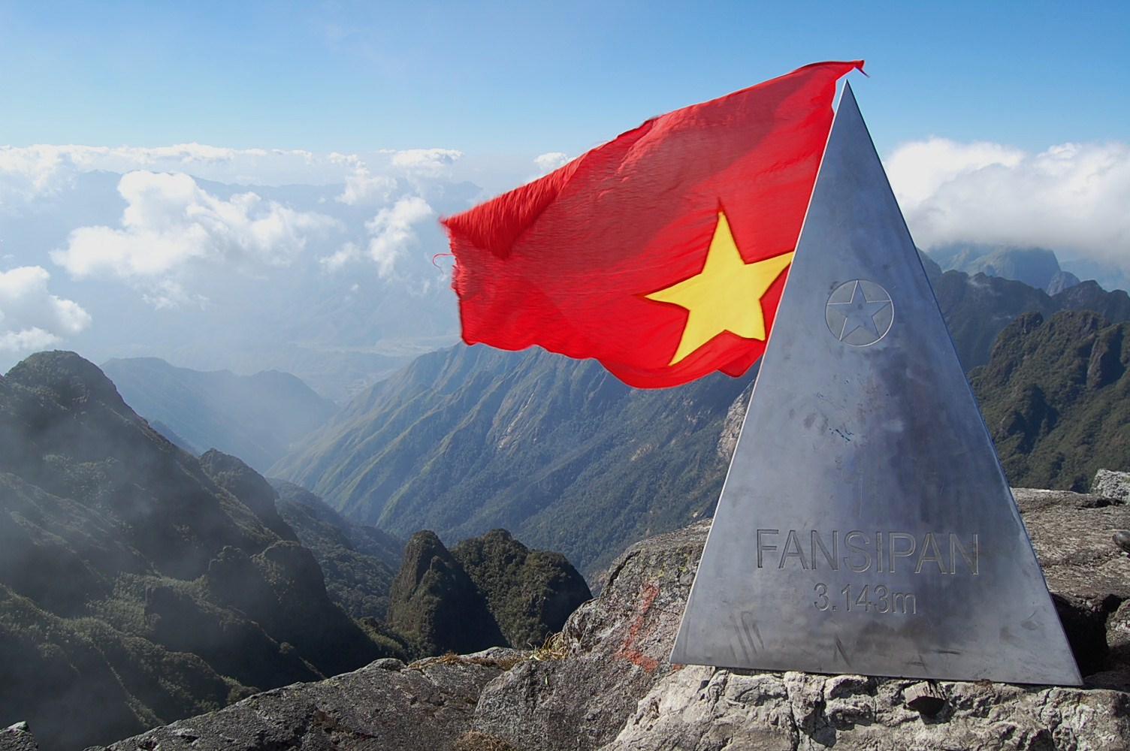
“nóc nhà” của Tổ Quốc

Slide 28
Kết luận: Trung du và miền núi Bắc Bộ có nhiều dạng địa hình khác nhau như: núi, đồi, cao nguyên,...
- Dãy Hoàng Liên Sơn cao, đồ sộ nhất nước ta.

Slide 29


TRÒ CHƠI
AI NHANH - AI ĐÚNG?

Slide 30
Vùng Trung du và miền núi Bắc Bộ tiếp giáp với những vùng nào?
A. Vùng đồng bằng Bắc Bộ
B. Vùng duyên hải miền Trung
C. Vùng đồng bằng Bắc Bộ và vùng duyên hải miền Trung
D. Vùng Tây Nguyên
c

Slide 31

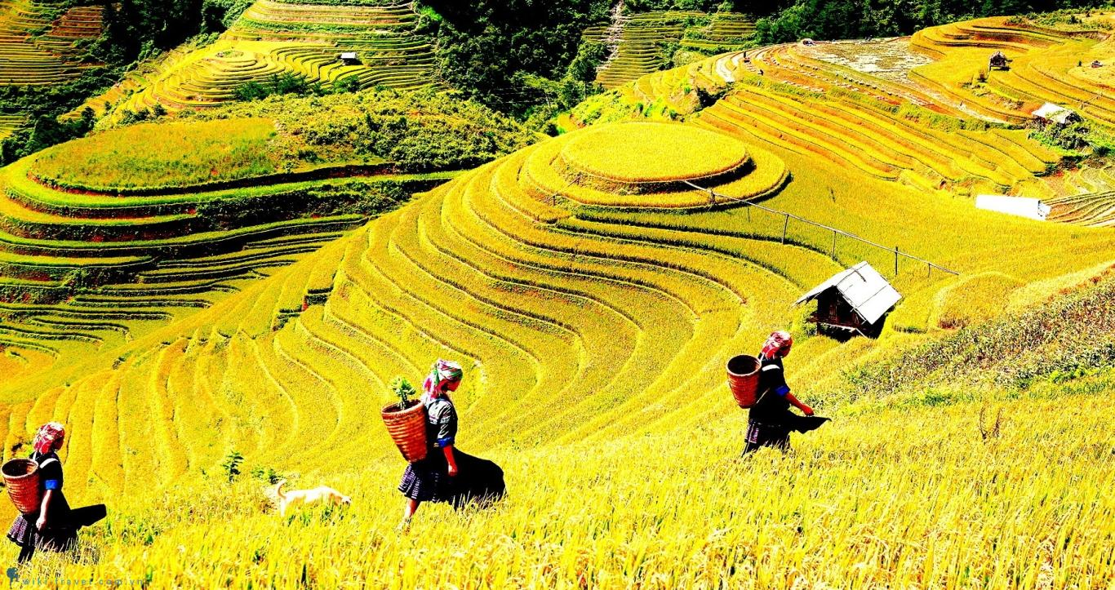
Ý nào dưới đây không đúng về đặc điểm địa hình vùng Trung du và miền núi Bắc Bộ ?
A. Có vùng trung du với các đồi dạng bát úp.
B. Có các cao nguyên nổi tiếng như: Mộc Châu, Đồng Văn,..
C. Có nhiều dạng địa hình khác nhau như núi, đồi, cao nguyên,…
D. Tất cả các dãy núi đều có hình cánh cung.

Slide 32
Để thiên nhiên luôn tươi đẹp chúng ta phải làm gì?

Slide 33
Thiên nhiên tươi đẹp và hùng vĩ giúp người dân phát triển ngành nghề gì?

